Slide 1
HTML - 03
멀티미디어와 입력요소

Slide 2
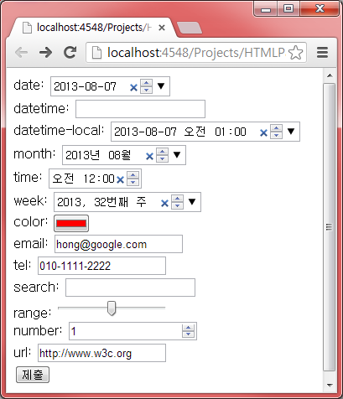
입력 예제1(2/2)

Slide 3
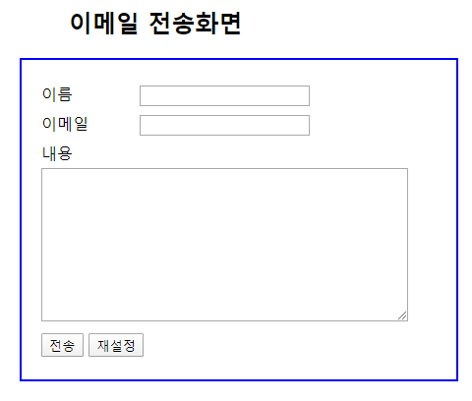
연습1 (이메일전송 화면)

Slide 4
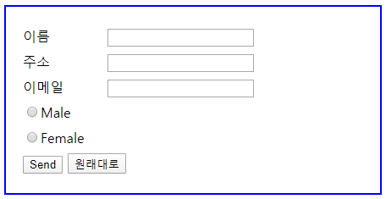
연습2 (회원가입 화면)

